Slide 1

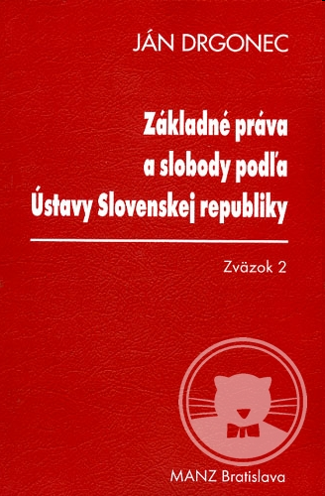
Základné ľudské práva a slobody
voj. Lenka GAJDOŠOVÁ 35MAN 5.3.2010

Slide 2

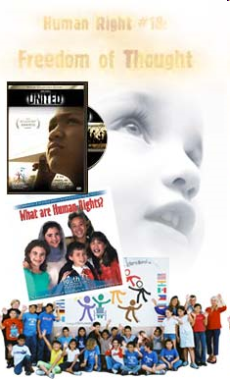
„Každý má právo na život.
Ľudský život je hodný ochrany
už pred narodením.“
(Ústava SR, čl.15, odsek 1)

Slide 3

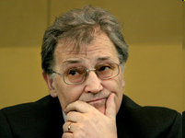
Verejný ochranca práv
Zo švédčiny ombudsman = poverenec,
osoba konajúca v záujme iných,
nezávislý ústavný orgán,
koná na podnet občanov alebo svoj,
zodpovedá sa parlamentu,
zákon č. 564/2001 Z. z.
o verejnom ochrancovi práv
v znení neskorších predpisov.

Slide 4

Ľudské práva a slobody
upravené v druhej hlave Ústavy Slovenskej republiky
1. základné ľudské práva a slobody
2. politické práva
3. práva národnostných menšín a etnických skupín
4. hospodárske, sociálne a kultúrne práva
5. právo na ochranu životného prostredia a kultúrneho dedičstva
6. právo na súdnu a inú právnu ochranu.

Slide 5

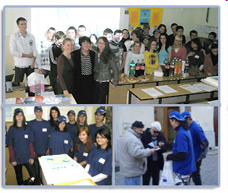
1. ZÁKLADNÉ ĽUDSKÉ PRÁVA A SLOBODY (ČL. 14 - 25):
spôsobilosť každého na práva ,
právo na život,
nedotknuteľnosť osoby a jej súkromia,
zákaz mučenia, krutého, neľudského či
ponižujúceho zaobchádzania alebo trestu;
osobná sloboda,
zákaz nútených prác alebo služieb,
právo na zachovanie ľudskej dôstojnosti, osobnej cti,
dobrej povesti a na ochranu mena, na ochranu pred neoprávneným zasahovaním do rodinného a súkromného života;
ochrana pred neoprávneným zhromažďovaním,
uverejňovaním alebo iným zneužívaním údajov o svojej osobe;

Slide 6
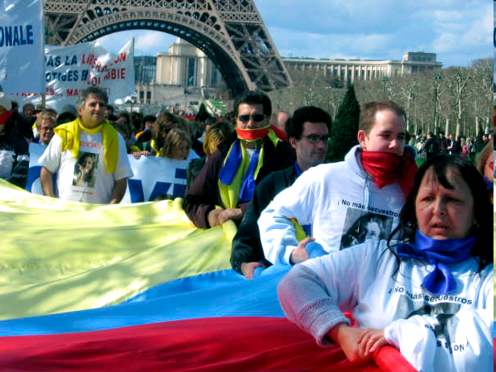
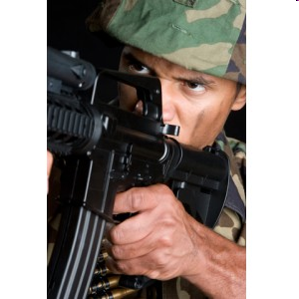
právo vlastniť majetok,
nedotknuteľnosť obydlia,
listové tajomstvo, tajomstvo dopravovaných správ, iných písomností, ochrana osobných údajov;
sloboda pohybu a pobytu, zákaz vyhostenia vlastného občana,
sloboda myslenia, svedomia, náboženského vyznania a viery,
branná povinnosť, vojenská služba.

Slide 7
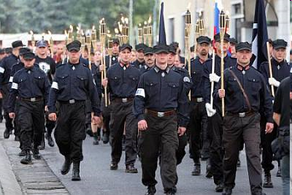

2. POLITICKÉ PRÁVA (ČL. 26 - 32):
sloboda prejavu a právo na informácie,
zákaz cenzúry, povinnosť orgánov verejnej moci informovať o svojej činnosti,
petičné právo,
právo pokojne sa zhromažďovať,
právo slobodne sa združovať,
právo občanov účasti na správe vecí verejných,
právo občanov postaviť sa na odpor.

Slide 8

3. PRÁVA NÁRODNOSTNÝCH MENŠÍN A ETNICKÝCH SKUPÍN (ČL. 33 - 34):
Občania tvoriaci v Slovenskej republike národnostné menšiny alebo etnické skupiny majú právo:
na všestranný rozvoj,
na vzdelanie v materinskom jazyku;
používať ich jazyk v úradnom styku;
zúčastňovať sa na riešení vecí týkajúcich sa národnostných menšín a etnických skupín.

Slide 9
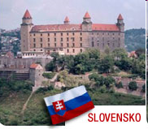
Príslušnosť ku ktorejkoľvek národnostnej menšine alebo etnickej skupine nesmie byť nikomu na ujmu.
Výkonom uvedených práv nesmie dôjsť k ohrozeniu zvrchovanosti a územnej celistvosti Slovenskej republiky a k diskriminácii jej ostatného obyvateľstva.

Slide 10
Deklarácia práv dieťaťa
1. Dieťaťu náležia všetky práva uvedené v deklarácii.
2. Dieťa má osobitné právo na telesný a duchovný rast, slobodne a dôstojne.
3. Dieťa má právo na meno a právo patriť do nejakého štátu.
4. Dieťa má právo na osobitnú starostlivosť a ochranu a má právo na dobrú stravu a bývanie a zdravotnícke služby.
5. Dieťa má právo na osobitnú starostlivosť, ak je akýmkoľvek spôsobom zdravotne postihnuté.
6. Dieťa má právo na lásku a pochopenie u svojich rodičov a rodiny, ale aj od štátu, ak títo nemôžu pomôcť.

Slide 11
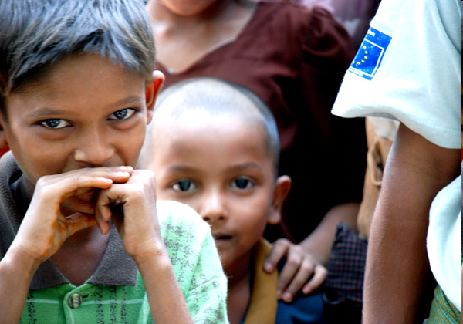
7. Dieťa má právo zadarmo chodiť do školy, možnosť rozvíjať sa. Rodičia majú osobitnú zodpovednosť za vzdelávanie a výchovu dieťaťa.
8. Dieťa má právo vždy byť medzi prvými, komu treba pomôcť.
9. Dieťa má právo na ochranu proti krutosti a zneužívaniu. Dieťa nesmie pracovať kým nedosiahne určený minimálny vek.
10. Dieťa treba učiť mieru, tolerancii a priateľstvu voči všetkým ľuďom.

Slide 12
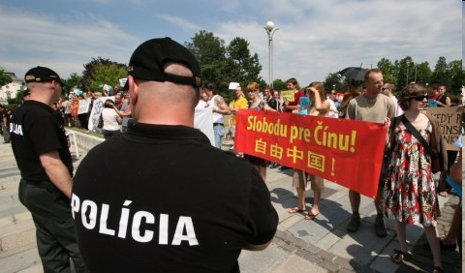


Ďakujem za pozornosť!

Slide 13
Použitá literatúra
Internet:
http://www.vop.gov.sk/

